Slide 1
স্বাগতম

Slide 2
পরিচিতি
বিষয়: গণিত
শ্রেণি; দশম
অধ্যায়: তৃতীয়

Slide 3
নিম্নের চিত্রগুলো এবং রাশিমালা লক্ষ্য কর:-
x
y
বর্গক্ষেত্রের ক্ষেত্রফল=
xy
a
b
y
xy
ক্ষেত্রফল=
ক্ষেত্রফল=
y
ক্ষেত্রফল=
5a+7b+3c
ax+by+cz
a=3 ,b=4 হলে, এর মান কত?
x=-2 হলে, এর মান কত?
এগুলো কি ধরণের রাশি?
এগুলো কি ধরণের মান নির্ণয়?
বীজগাণিতিক রাশি?
বীজগাণিতিক রাশিমালার মান নির্ণয়?

Slide 4
পাঠশিরোনাম:
সূত্রের সাহায্যে বীজগাণিতিক রাশিমালার মান নির্ণয়

Slide 5
শিখনফল:-
বীজগাণিতিক রাশি কী তা বলতে পারবে ।
বীজগাণিতিক সূত্র প্রয়োগ করে মান নির্ণয় করতে পারবে ।
বীজগাণিতিক রাশীমালার মান প্রতিস্থাপন করে উৎপাদকে বিশ্লেষণ করতে পারবে ।
প্রদত্ত মান ব্যবহার করে বীজগাণিতিক রাশীমালার গাণিতিক সমস্যার সমাধান করতে পারবে ।
প্রদত্ত তথ্য ব্যবহার করে সঠিকভাবে বীজগাণিতিক সমস্যার প্রমাণ করতে পারবে।

Slide 6
লক্ষ্য কর:-
a
b
=
(a+b)(a+b)
ab
=
+
ab
+
ab
+
a
a
=
+
ab
2ab
+
b
=
+
2ab
+
b
a
b
=
-
2ab
+
2(
+
=
)
+
4ab
=
-
ab=
-

Slide 7
সূত্রাবলী লক্ষ্য কর:-
=
+
2ab
+
পক্ষান্তর করে পাই:-
+
=
-
2ab
অনূসিদ্ধান্ত
=
-
2ab
+
পক্ষান্তর করে পাই:-
+
=
+
2ab
অনূসিদ্ধান্ত

Slide 8
লক্ষ্য কর:-
+
+
+
+
+
=
=
-
-
-
=
-
=
-

Slide 9
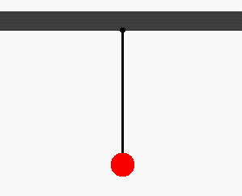
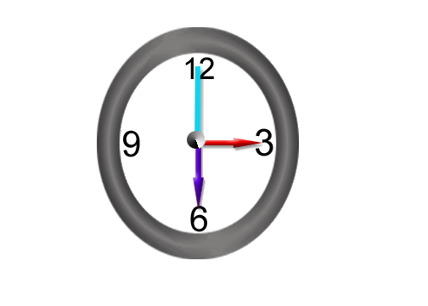
সূত্রাবলী:-
অনুসিদ্ধান্ত সমূহ:-

Slide 10
প্রশ্ন
যদি x+y+z=5,xyz=2 এবং =6 হয়
তবে,(ক) xy+z+4 এর উৎপাদকে বিশ্লেষণ কর।
(খ) = ?
(গ) এর মান নির্ণয় কর।
(ঘ)সরল কর:
(ক) উত্তর;
এখানে, x+y+z=5
z=5-x-y
Xy+z+4=xy+5-x-y+4[z এর মান বসাইয়া ]
=xy-x-y+1
=x(y-1)-1(y-1)=(y-1)(x-1)

Slide 11
(খ) উত্তর;
এখানে,
x+y+z=5,xyz=2 এবং =6
আমরা জানি,
=
-
=25-6
=19

Slide 12
=2×6-19
=12-19
=-7
Ans.-7

Slide 13
(গ) এর মান নির্ণয় কর।
এখানে,
বা,
বা,
বা,
বা,

Slide 14
আবার,
বা
বা

Slide 15
বা,
বা,
বা,

Slide 16
(ঘ)উত্তর;
এখানে,x+y+z=5 হতে,
x=5-y-z,
y=5-x-z ,
z=5-x-y

Slide 17
=
=

Slide 18
=
=
=
=

Slide 19
দলীয় কাজ
গ্রুপ—(ক),আইডি নং-(১-২০)
হলে, দেখাও যে,
গ্রুপ—(খ),আইডি নং-(২১-৪০)
= 47
হলে, দেখাও যে,
গ্রুপ—(গ),আইডি নং-(৪১-৬০)
X+y+z=3 হলে, xy+z-2 এবং yz+x-2 এর উৎপাদকে বিশ্লেষণ কর।

Slide 20
দলীয় কাজের সমাধান
(ক)নং
এখানে,
বা,
বা,
বা,
বা,

Slide 21
বা,
বা,
বা,
বা,
[দেখানো হল]

Slide 22
(খ)এখানে,
=49-2
=47
Ans.47

Slide 23
(গ) এখানে,x+y+z=3
z=3-x-y
xy+z-2 =xy+3-x-y-2
=xy-y-x+1
=y(x-1)-1(x-1)
=(x-1)(y-1)
এবং x+y+z=3
X=3-y-z
yz+x-2=yz+3-y-z-2
=yz-z-y+1
=z(y-1)-1(y-1)
=(y-1)(z-1)

Slide 24
একক কাজ
(নিম্নের সমস্যাসমূহের সমাধান কর:-)
,x+y+z=10, হলে,
১।
(ক)
(খ)
(গ)
এর মান নির্ণয় কর।
এর মান নির্ণয় কর।
এর মান নির্ণয় কর।

Slide 25
বাড়ির কাজ:-
X+y+z=2, xyz=4 এবং হলে,
১।
(ক)
(খ)
(গ)
(ঘ)
Xy+z-1 এর উৎপাদকে বিশ্লেষণ কর।
এর মান নির্ণয় কর।
এর মান নির্ণয় কর।
প্রমান কর যে,

Slide 26
খোদা হাফেজ

